Slide 1
В МИРЕ СПОРТА И ФИЗКУЛЬТУРЫ

Slide 2
Науки о человеке открыли тайны нашего организма. Но его резервы ещё до конца не познаны. Человек продолжает удивлять учёных своими возможностями.

Slide 3
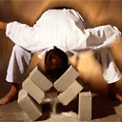
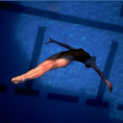
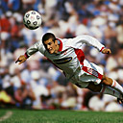
Выдающиеся спортсмены своими рекордами демонстрируют нам, чего может добиться человек. Проводится множество спортивных соревнований: чемпионаты отдельных стран, мира.

Slide 4
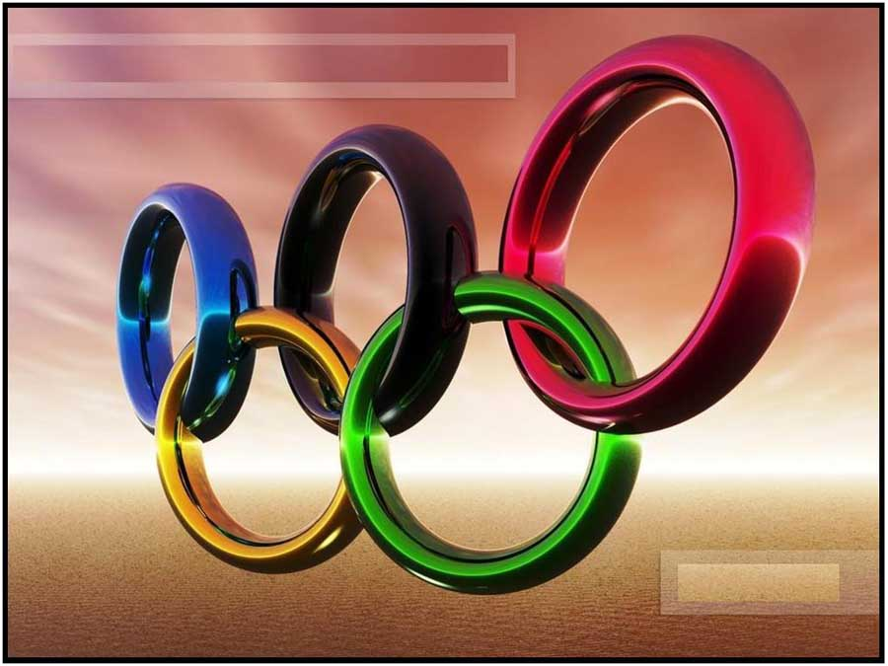
Символом олимпийского движения стали пять переплетённых колец разных цветов, обозначающих пять континентов.

Slide 5
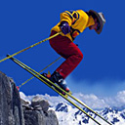
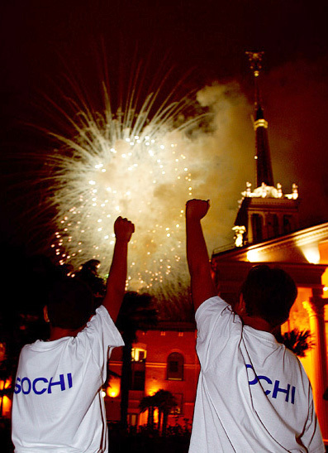
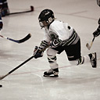
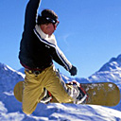
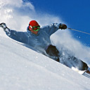
В 2014 году зимняя Олимпиада пройдёт в нашей стране. Её столицей будет город Сочи.

Slide 6
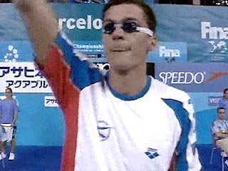
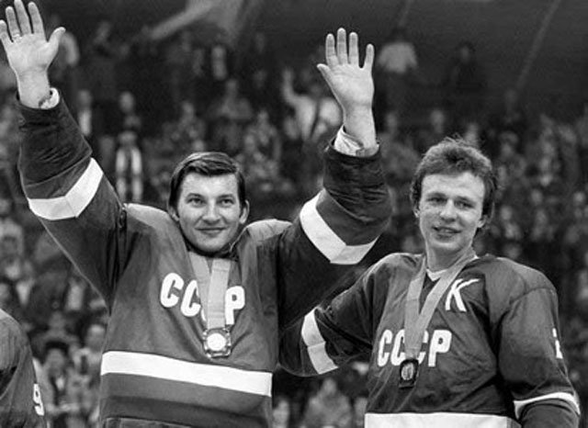
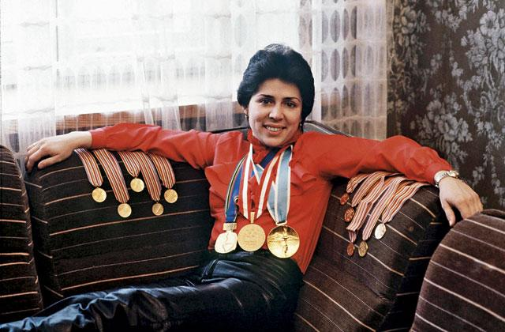
В копилку интересных фактов: Спортсмены – победители Олимпиад становятся настоящими национальными героями. Так, вся Россия знает и любит трёхкратных чемпионов Олимпийских игр: фигуристку Ирину Роднину, хоккеиста Владислава Третьяка, четырёхкратного чемпиона пловца Александра Попова.

Slide 7
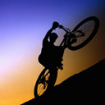
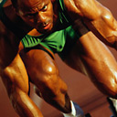
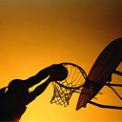
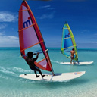
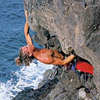
В настоящее время всё больше людей во всём мире занимаются любительским спортом. Спорт стал по-настоящему массовым занятием.

Slide 8
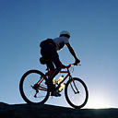
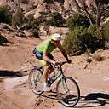
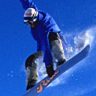
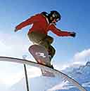
Мир спорта очень разнообразен. Наряду с давно известными появляются новые виды спорта, например, горный велосипед, скейтборд. Даже по глубокому снегу можно проехаться по доске, которую называют сноуборд.

Slide 9
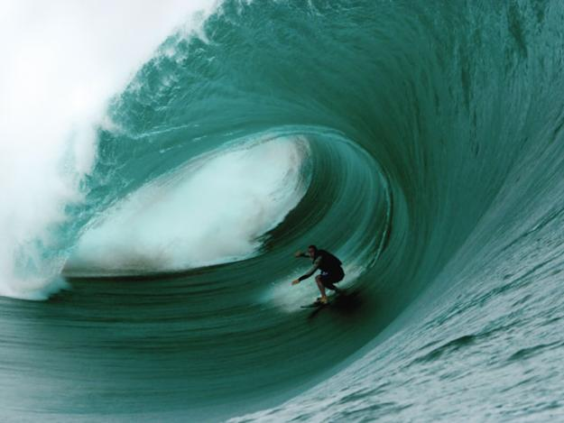
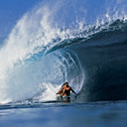
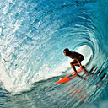
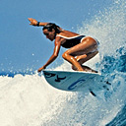
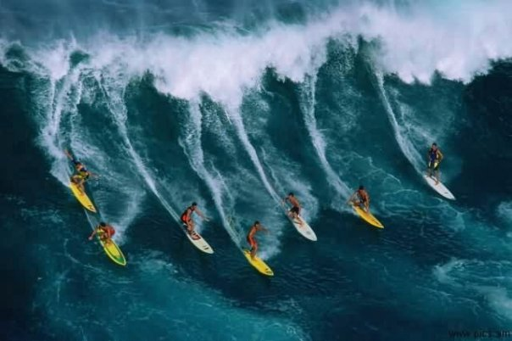
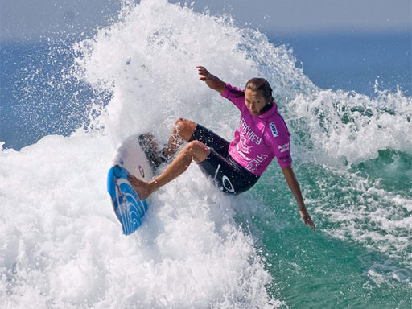
А знаешь ли ты историю появления такого вида спорта, как сёрфинг?

Slide 10
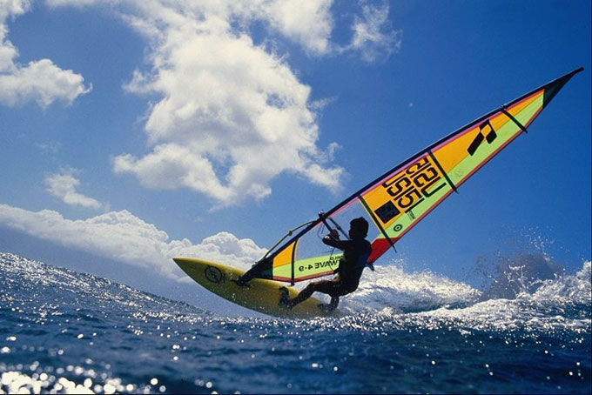
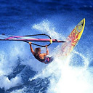
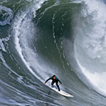
Жители островов в Тихом океане любили кататься на досках по высоким волнам прибоя. Европейцам так понравилось это занятие, что они сделали его самостоятельным видом спорта. Потом на доску поставили парус. Так родился виндсёрфинг.

Slide 11
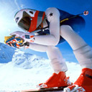
Во время занятий спортом – на тренировках и соревнованиях - крепнут не только мышцы, но и желание достичь хороших спортивных результатов, закаляются воля и характер. Человек становится более собранным и организованным. Спорт – важная часть образа жизни современного человека.

Slide 12
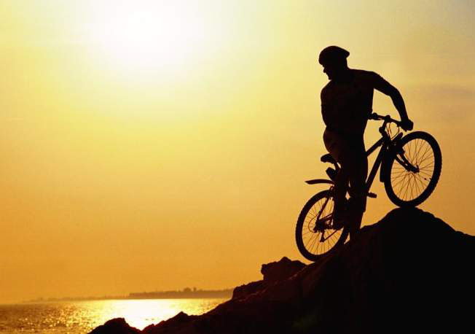
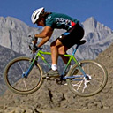
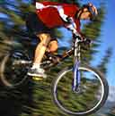
При езде на велосипеде работают все мышцы тела. От движения ты получаешь, как говорят, мышечную радость. Велосипед – экологически чистый вид транспорта: ты никого не отравляешь выхлопными газами и сам не отравляешься. Езда на велосипеде поможет тебе развить силу, ловкость, быстроту, выносливость, смелость.

Slide 13
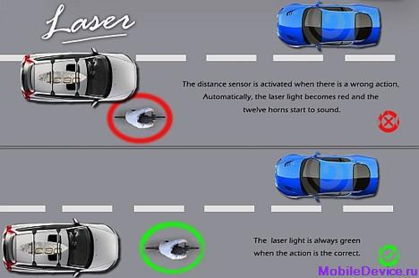
Законы безопасности: Никогда не выезжай на велосипеде на проезжую часть, где движется транспорт!

Slide 14
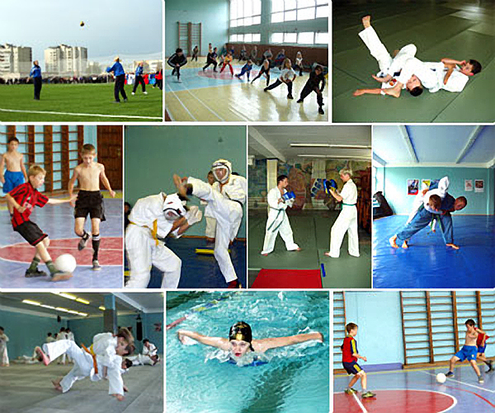
Что предпочесть : спортивную секцию, пробежки по утрам, танцы, туристические походы или занятия на тренажёрах в спортзале – это зависит от твоих предпочтений и способностей. Важно найти себя, выбрать такой вид спортивных занятий, который тебе больше нравится и подходит твоему возрасту, характеру, темпераменту. Главное, чтобы в твоей жизни было место физической активности.

Slide 15
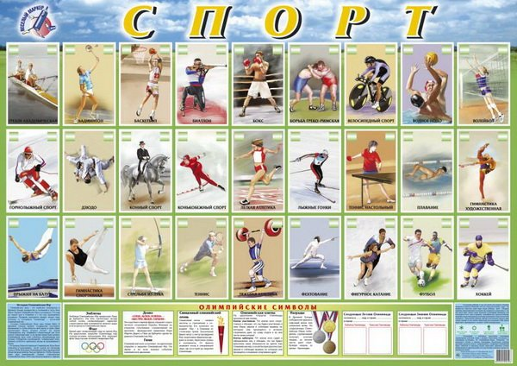

Slide 16
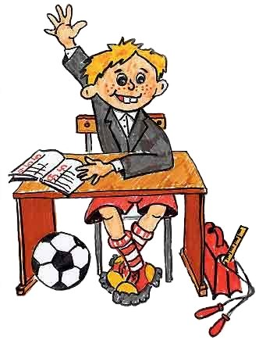
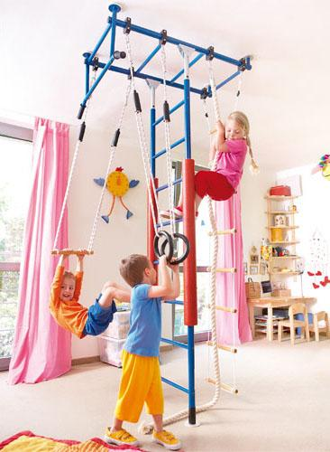
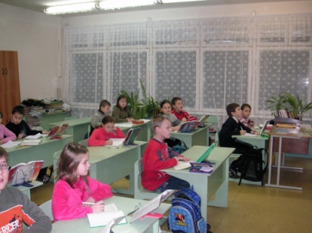
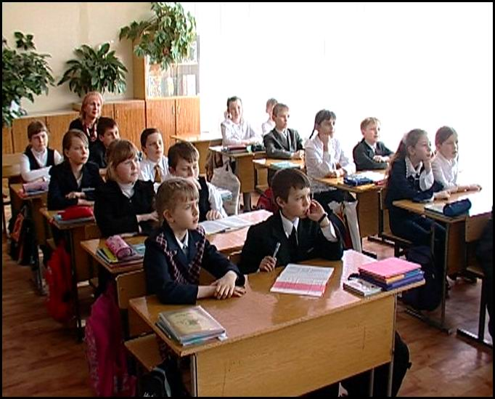
Учёные-медики определили, что 85% дневного времени большинство ребят школьного возраста находятся в положении сидя. Они сидят на уроках в школе, дома, выполняя задания, а также у телевизора или компьютера. Подумай, полезно это для здоровья или вредно?

Slide 17
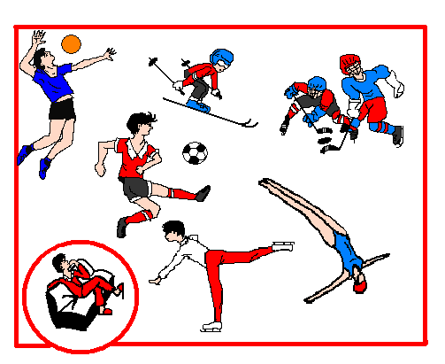

Slide 18
Вопросы и задания: 1. Какие виды спорта тебе нравятся? 2. Расскажи, каким спортом ты занимаешься, каких спортивных успехов ты успел добиться? 3. Подбери материал и расскажи о победителях Олимпийских игр в разных видах спорта. 4. Расскажи, в каких случаях тебе помогали сила и ловкость.

